Slide 1
Южа
территория опережающего
социально-экономического развития

Slide 2
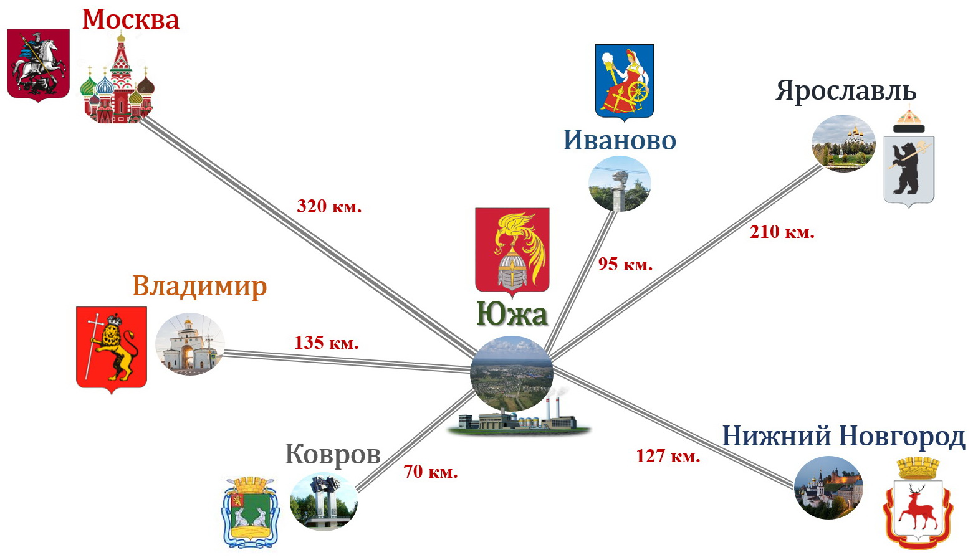
Общая информация и преимущества
В Ивановской области на основании постановления Правительства РФ от 14.12.2018 № 1522 создана территория опережающего развития «Южа» в целях для повышения инвестиционной привлекательности моногорода Южа и создания комфортных условий для жизнедеятельности населения, в том числе новых рабочих мест.
Расстояние до крупных областных центров:
г. Москва - 320км., г. Владимир - 135км., г. Ярославль-210 км., г. Нижний Новгород- 127 км., г. Иваново-95 км. Расстояние до ближайшей ж/д станции: г. Шуя-63 км., г. Ковров-70 км.

Slide 3
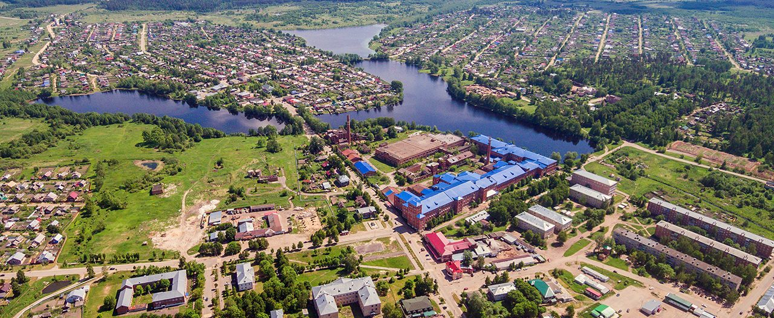
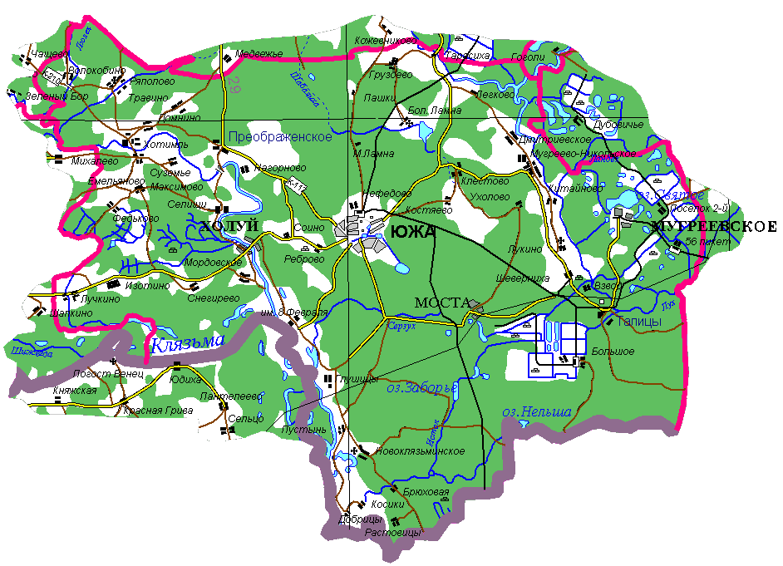
Основные конкурентные преимущества ТОСЭ «Южа»
Значительное количество свободных земель различных категорий
Выгодное географическое положение
Историко-культурный потенциал
Благоприятные условия для развития предпринимательства
Природный потенциал
(красивая природа, благоприятный климат)
Наличие квалифицированных трудовых ресурсов
Богатые рекреационные ресурсы
Близость ёмких рынков сбыта

Slide 4
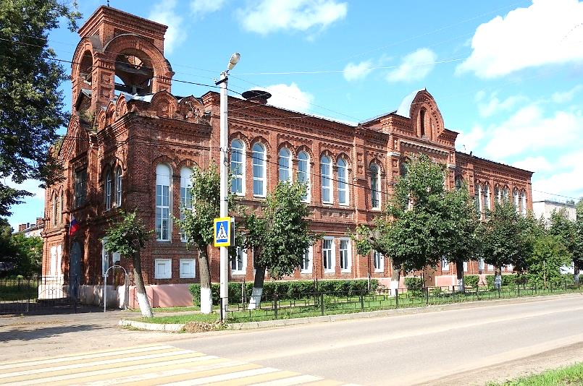
ТАРИФЫ на ресурсоснабжение
Газ
Оптовые цены (без НДС): от 4462 до 4747 руб. /1000м³
Снабженческо-бытовые услуги ООО «Газпром Межрегионгаз Иваново» в зависимости от объёма потребления (без НДС): от 179,81 до 232,44 руб. /1000м³
Услуги по транспортировки газа по сетям ОАО «Газораспределение Иваново» в зависимости от объёма потребления (без НДС): от 277,28 до 888,31 руб. /1000м³
Спецнадбавка (без НДС): 89,01 руб. /1000м³
Водоснабжение и водоотведение
Питьевая вода (без НДС) -53,09 руб. /м3
Водоотведение (без НДС) -55,82 руб. /м3
Тепловая энергия
Средний экономически обоснованный тариф
(без НДС) -2538,56 руб./Гкал.

Slide 5
Льготное налогообложение для резидентов
Налог на прибыль
Налог на землю
Налог на имущество
Страховые взносы в государственные
фонды РФ:
30%
обычная ставка
22%
обычная ставка
22%
обычная ставка
17%
обычная ставка
ТОСЭР
11%
следующие 5 лет
ТОСЭР
7,6%10 лет*
ТОСЭР
ТОСЭР
6%
10 лет
5%
первые 5 лет
3%
обычная ставка
ТОСЭР
0%
ТОСЭР
0%
ТОСЭР
0%
2,9%
обычная ставка
ТОСЭР
ТОСЭР
0,1%
первые 5 лет
1,5%
обычная ставка
2,2%
обычная ставка
1,5%
10 лет
10 лет
10 лет
10 лет
в областной бюджет
в федеральный бюджет
Пенсионный фонд
Фонд социального страхования
Фонд ОМС
* Применяются в отношении резидентов ТОСЭР, получивших этот статус в течение трех лет со дня создания ТОСЭР

Slide 6
Условия получения статуса резидента ТОСЭР
Соответствие перечню ОКВЭД
Регистрация и осуществление деятельности на территории ТОСЭР
Объем капитальных вложений в течение первого года после получения статуса резидента – не менее 2,5 млн. руб.
Создание в течение первого года после получения статуса резидента не менее 10 рабочих мест

Slide 7
Перечень видов экономической деятельности
01.1
01.2
01.3
01.4
01.50
01.63
02.30
10
13.95
14.19.32
16.2
21.20
22
24
31
32.50
55
56
74
93
Выращивание однолетних культур
Выращивание многолетних культур
Выращивание рассады
Животноводство
Смешанное сельское хозяйство
Деятельность сельскохозяйственная после сбора урожая
Сбор и заготовка пищевых лесных ресурсов, не древесных лесных ресурсов и лекарственных растений
Производство пищевых продуктов
Производство нетканых текстильных материалов и изделий из них, кроме одежды
Производство одежды из фетра, нетканых материалов, из текстильных материалов с пропиткой и покрытием
Производство изделий из дерева, пробки, соломки и материалов для плетения
Производство лекарственных препаратов и материалов, применяемых в медицинских целях
Производство резиновых и пластмассовых изделий
Производство металлургическое
Производство мебели
Производство медицинских инструментов и оборудования
Деятельность по предоставлению мест для временного проживания
Деятельность по предоставлению продуктов питания и напитков
Деятельность профессиональная научная и техническая прочая
Деятельность в области спорта, отдыха и развлечений

Slide 8
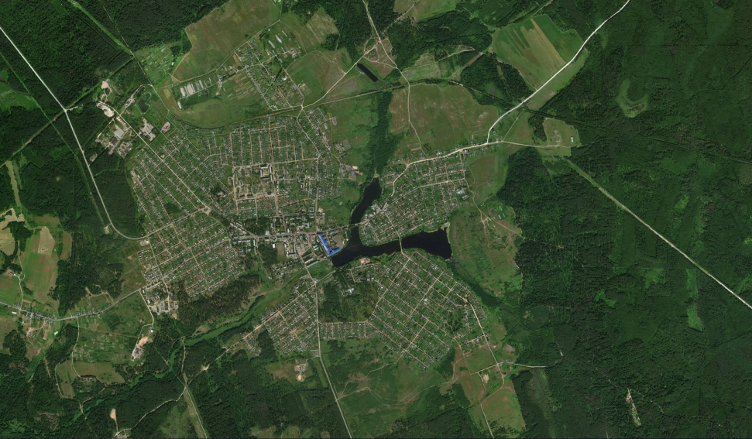
Площадки для инвесторов
Местонахождение земельного участка г. Южа, в районе ул. Аэродромная.
Площадь: 120 га
2. Местонахождение земельного участка г. Южа, в районе ул. Арсеньевка.
Площадь: 2 га
3. Местонахождение двух земельных участков г. Южа, в районе ул. Кирьянова.
Площадь: 5,4 га и 3,6 га.
4. Местонахождение земельного участка г. Южа, в районе ул.3-ая Кирпичная.
Площадь: 1,3 га
5. Местонахождение земельного участка г. Южа, в районе ул. Лермонтова (37:21:060103:36).
Площадь: 3,3 га.
2
3
5
4
1

Slide 9
Контакты:
Баранов Андрей Александрович
глава Южского городского поселения
тел. 8 910 982 34 46
Еремина Светлана Владимировна
начальник отдела экономического развития, торговли и сельского хозяйства
тел. 8 980 687 75 50
e-mail: econom@yuzha.ru

